Slide 1
Отчёт по самообразованию
Тема: «Развитие творческих способностей детей посредствам рисования песком на световых столах»
Бобкова Т.М.

Slide 2
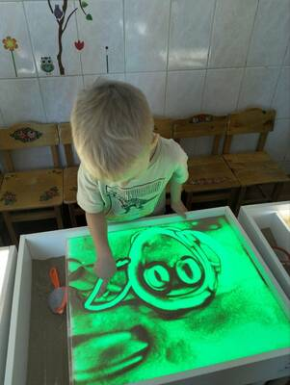
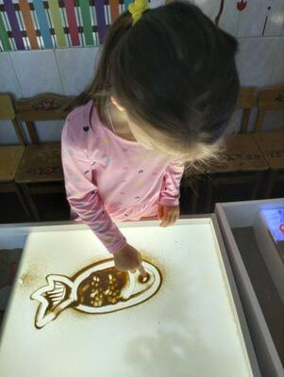
«Если бы меня попросили назвать универсальную все возрастную игровую среду, то я бы, ни на секунду не сомневаясь, сказала: «Песок!»
Мариелла Зейц
психолог
«

Slide 3
Актуальность
Одно из любимых занятий ребенка – рисование.
Рисунок – это язык детства.
Ребёнок рисует “везде и всем”: и карандашами, и красками, и мелками и другими изобразительными доступными ребенку средствами.
Специально созданное оборудование позволяет использовать песок для создания завораживающих изображений.
Рисование песочных картин в настоящее время, получив большую популярность во всем мире, стало одним из направлений изобразительной деятельности, как детей, так и взрослых.
Создание ребенком картины песком- увлекательный процесс, он затрагивает все сферы чувств, пробуждает его творчество, создает благоприятную эмоциональную атмосферу.
Использование песка в практике работы с дошкольниками трудно переоценить-это и замечательный сенсорный материал, и непревзойдённая по своим возможностям предметно-игровая среда, и великолепный материал для изобразительной деятельности, экспериментирования, конструирования.

Slide 4
Цели и задачи:
Образовательные:
− формировать у детей интерес к искусству рисования песком на световых планшетах;
− познакомить детей с техниками рисования песком на световых планшетах;
− вырабатывать у детей умения использовать базовые приемы создания песочных картин на планшетах, развивать умение работать пальцами обеих рук одновременно, координировать движение рук и глаз.
Развивающие:
− развивать у детей творческие способности, активность, самостоятельность, инициативу в процессе рисования песком;
− развивать тактильную чувствительность, мелкую моторику рук, зрительно-моторную координацию;
− способствовать развитию художественного вкуса;
− развивать умение передавать силуэт, форму, строение, предмета.
Воспитательные:
− воспитывать умение видеть красоту в окружающем мире;
− воспитывать усидчивость, стремление доводить начатое дело до конца.

Slide 5
Изучение и анализ методической литературы
Белоусова О.А. Обучение дошкольников рисованию песком// Справочникстаршего воспитателя дошкольного учреждения. – 2012 - № 5.
Зейц М. Пишем и рисуем на песке. Настольная песочница. – М., 2010.
Киселева М.В. Арт-терапия в работе с детьми: Руководство для детскихпсихологов, педагогов, врачей и специалистов, работающих с детьми. –СПб.,2007.
Тупичкина Е.А. Мир песочных фантазий: Программа обучения детейрисованию песочных картин в технике “Sand-art” (для детей дошкольного имладшего школьного возраста). – М.: АРКТИ, 2016.
Шакирова Е.В. «Рисуем на песке».- СПб: Детство-Пресс, 2019. Интернет-ресурсы:
− Песочная анимация http://www.sandpictures.ru/ .
− Песочная анимация http://vtemu.by/novosti-v-temu/pesochnaya-animaciya- peschanoe-shou-i-vse-o-nem/ .
− Всѐ о песочной анимации http://sandtheater.tumblr.com/.
− Песочный театр http://7bioz.ru/sand_theatre.

Slide 6
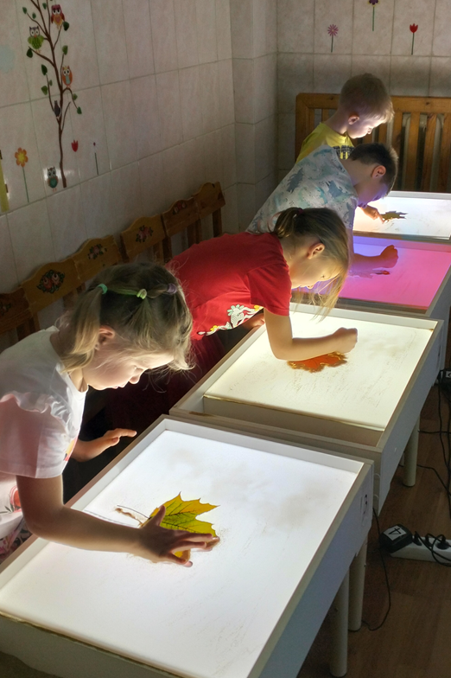
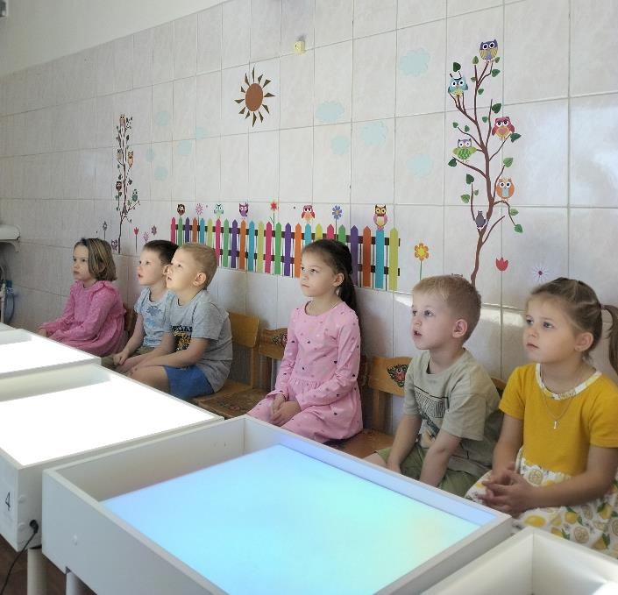
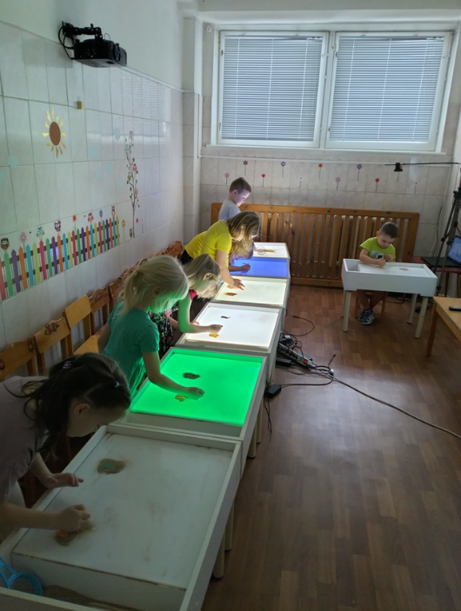
Наше творчество. Фотоотчет.
Просмотр презентации
Освоение техники рисование песком

Slide 7
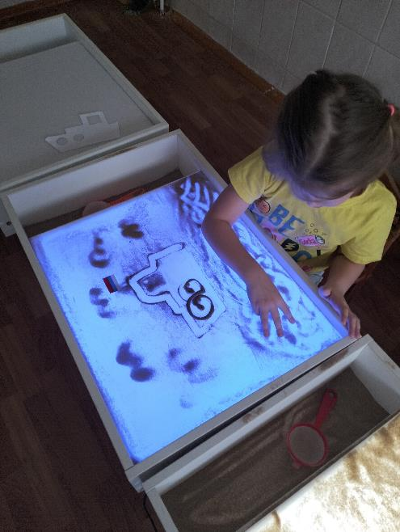
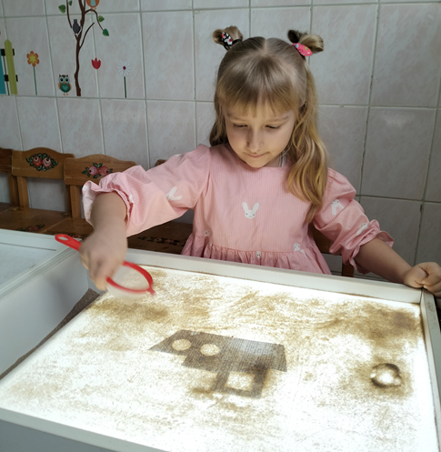
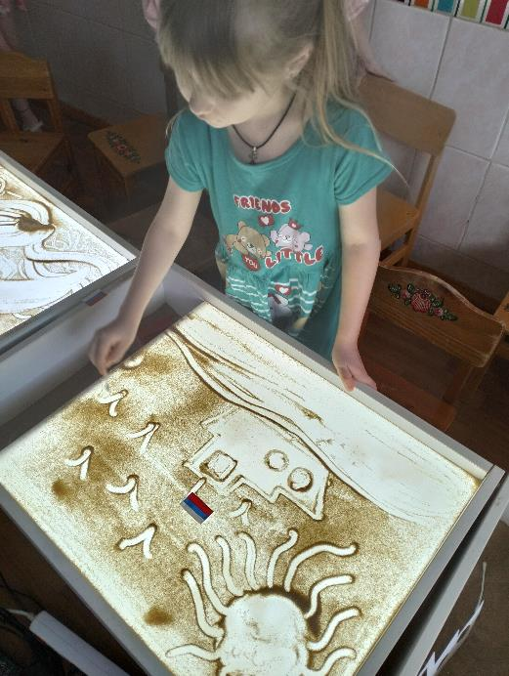
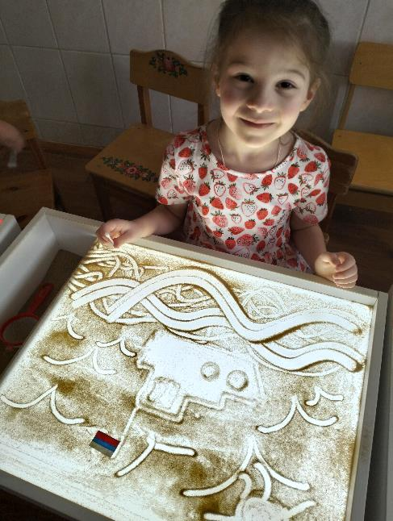

Slide 8
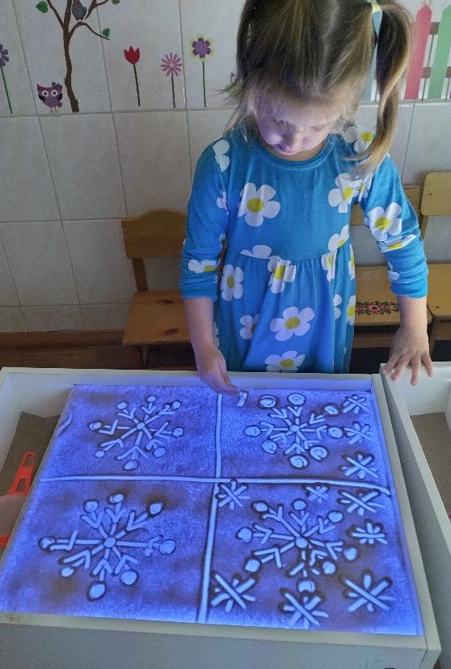
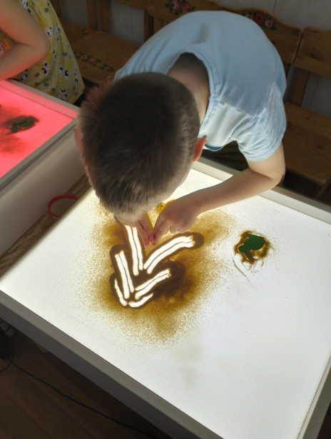
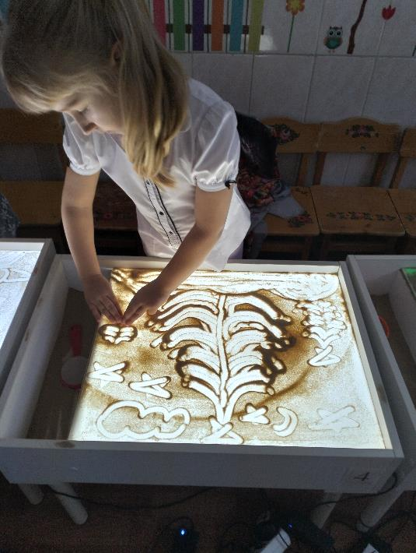
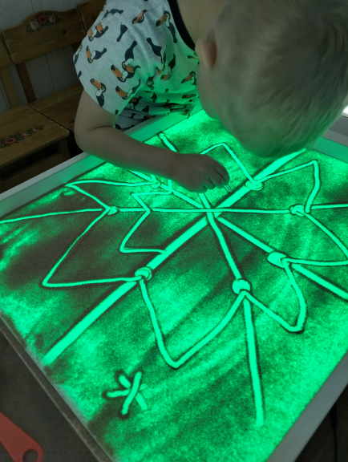

Slide 9
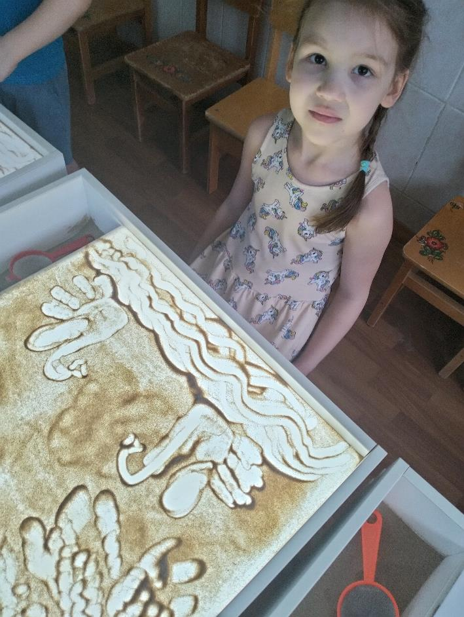
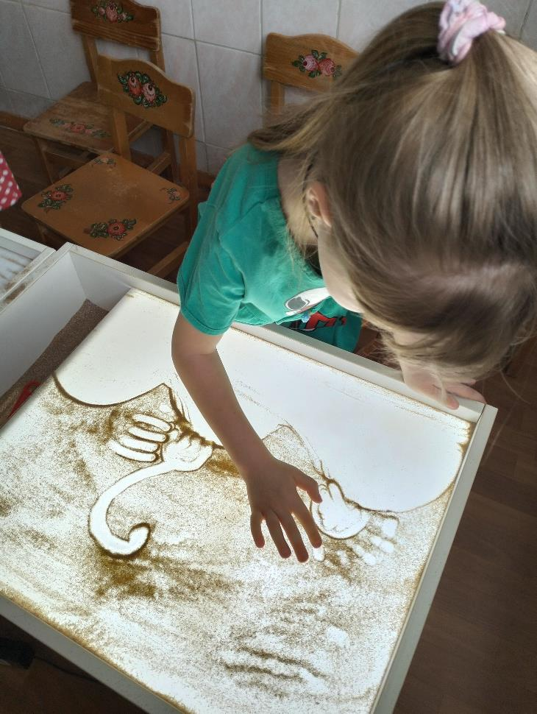

Slide 10
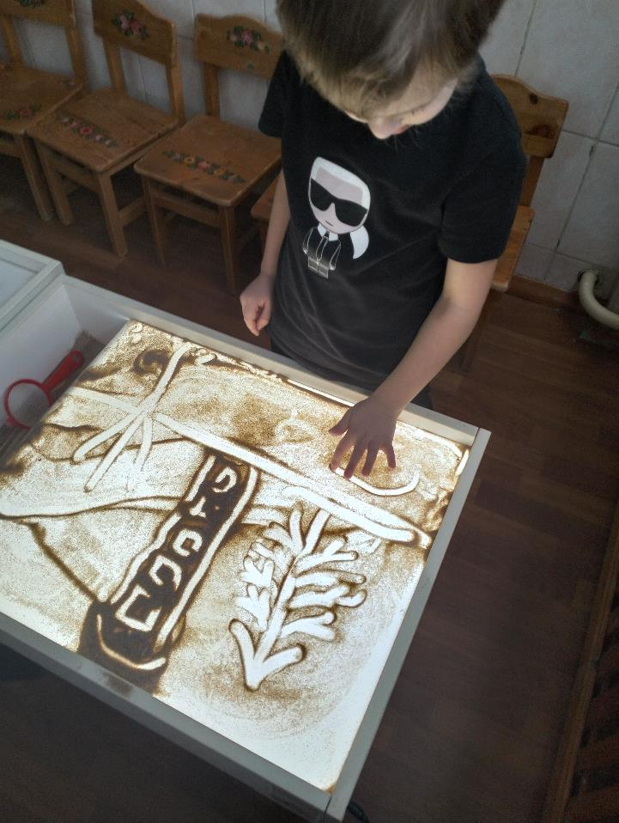
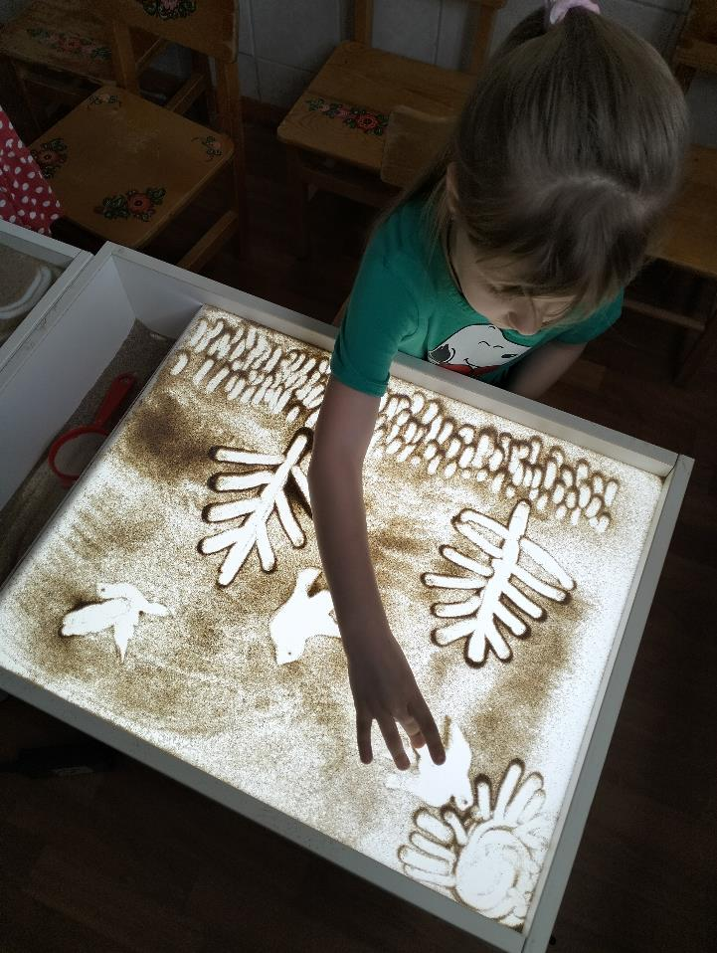

Slide 11
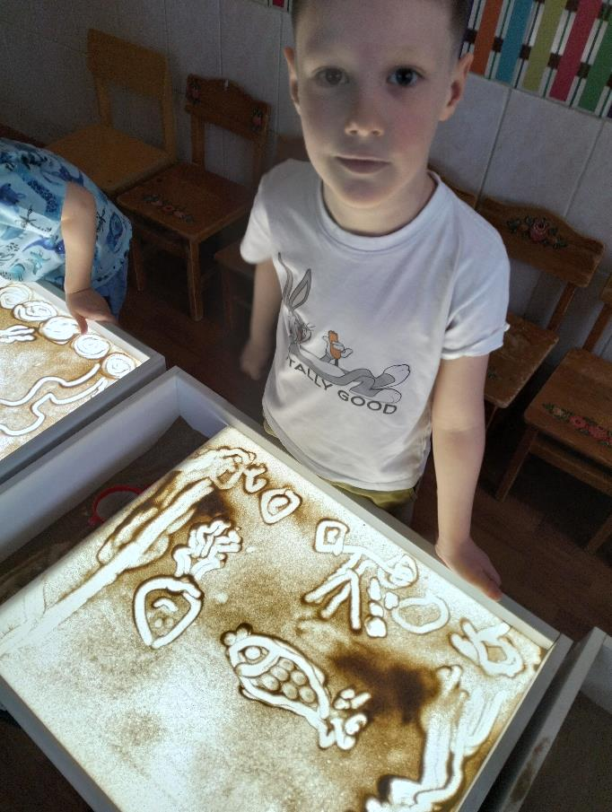
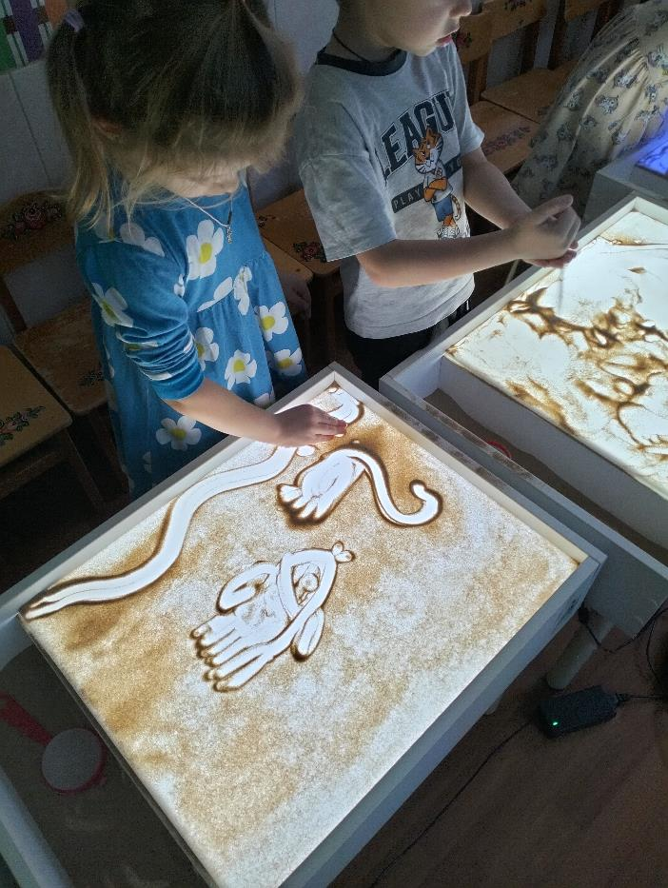

Slide 12
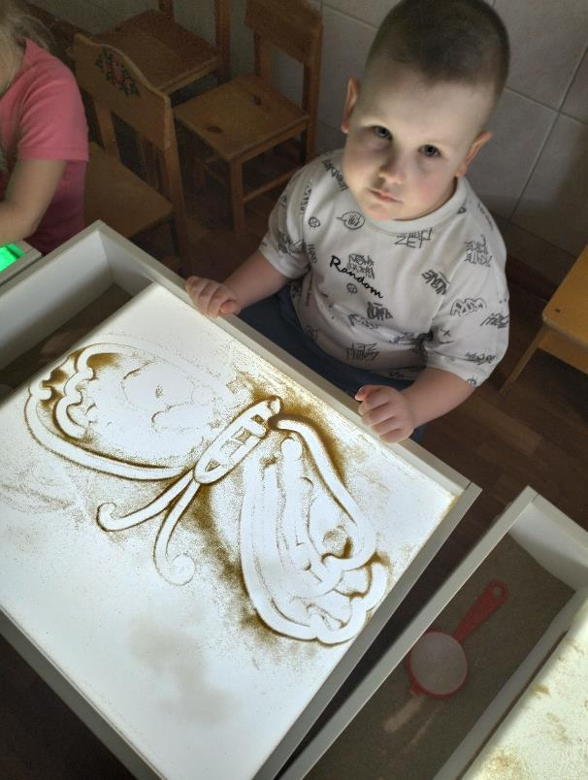
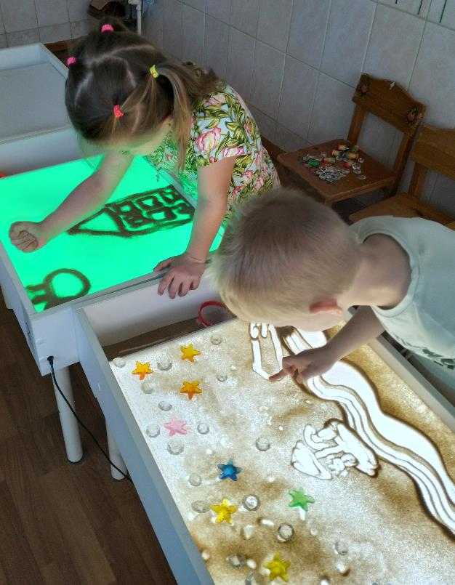
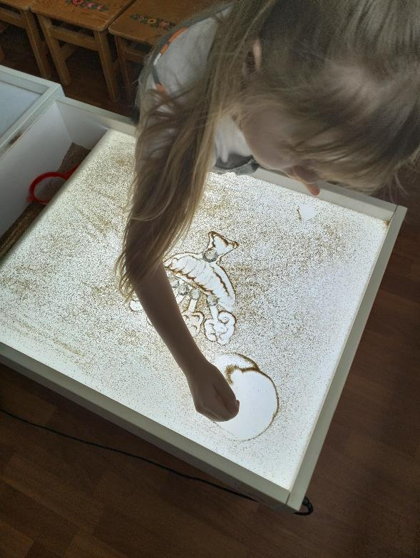

Slide 13
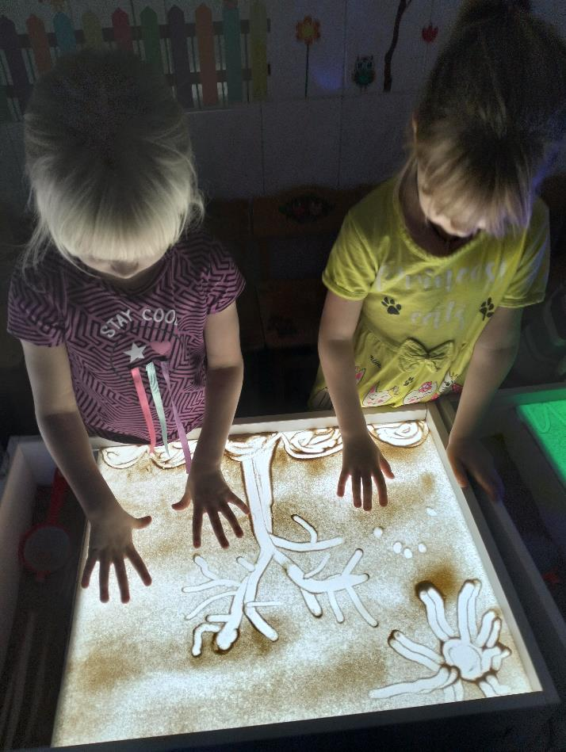


Slide 14
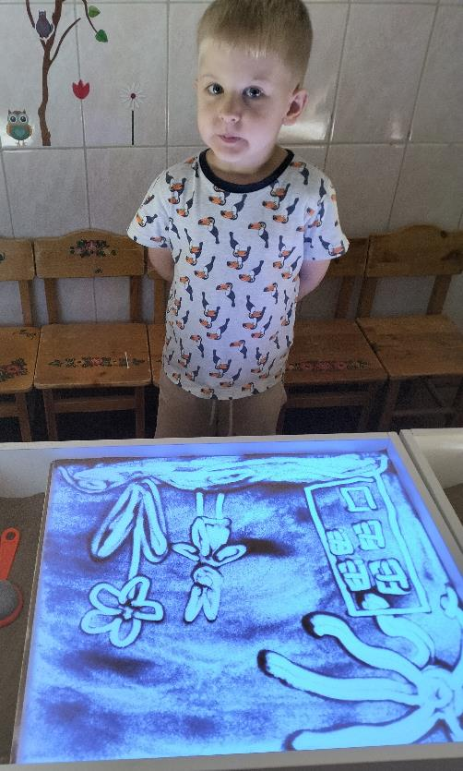
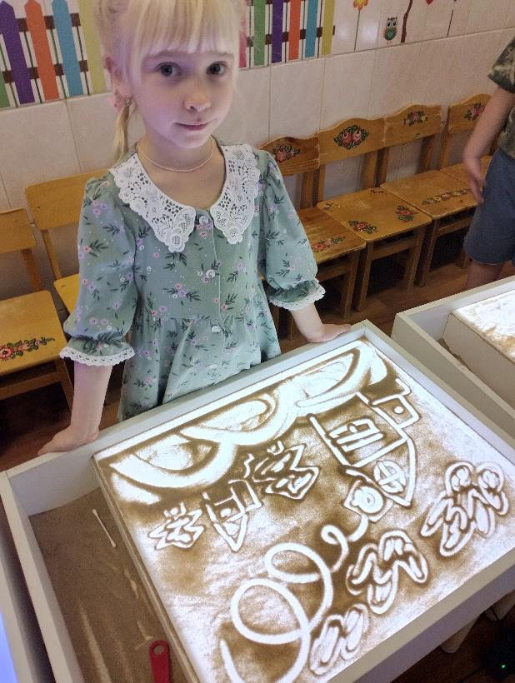
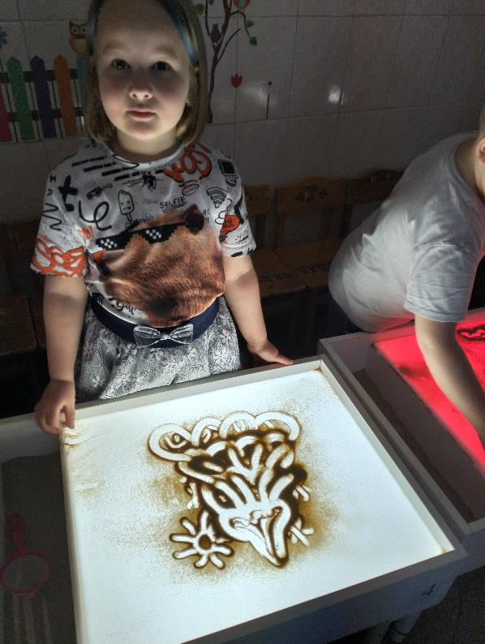
Фантазируйте вместе с детьми!
Спасибо за внимание!

